Slide 1
ODSOTNA PESEM
JE PESEM
29. 8. 2015
Dnevi poezije in vina 2015, Stara steklarska delavnica
Dušan Dovč / SCCA-Ljubljana, zavod za sodobno umetnost

Slide 2

Maurizio Nannuci, Italija
Odsotna pesem je pesem, 1976

Slide 3
Vsekakor je lirika kot tiha in vendar velika sila ostala ena izmed prostosti in drznosti, s katerimi naša doba uhaja iz namenskih vezi. Nemara je krivda pri meni, če nisem več zmožen spoznati marsičesa, kar bi lahko bilo dejansko novo, v njegovi možni izvirnosti, v tem, kako izstopa iz približno stoletnega pesniškega ustroja.
Vsekakor pa tako imenovane »konkretne poezije« z njenimi strojno razmetanimi besednimi in zlogovnimi razvalinami zavoljo njene sterilnosti sploh ni treba upoštevati.
Hugo Friedrich: Struktura moderne lirike, 1956
.

Slide 4
/…/ ko se zgodi premik iz »tradicionalne« (na tisku temelječe) literature v literarne izzive, ki presegajo toge okvire strogo jezikovnega izraza z integracijo izraznih sredstev »drugih«, predvsem likovno-konceptualnih prvin, se zgodi razkol.
Zgodi se tako rekoč izbris iz kolektivnega »dogovora« o tem, kaj je literatura.
In taka literarna dela pristanejo v galeriji.
Jaka Železnikar: Kaj je literarno?
Air Beletrina, april 2002. Ljubljana: Študentska založba, 2002

Slide 5
Kaj je konkretna pesem?
Pesem, ki z likovnimi sestavinami (z grafičnimi znaki, črtami, ploskvami, barvami) dopolnjuje besedilo, ki je navadno v takšni pesmi vsebinsko bolj skromno.
Če v pesmi prevladajo likovni elementi, govorimo o vizualni pesmi, ki kot taka ne sodi več v območje literature.

Slide 6
Bistvene razlike med konkretno in tradicionalno poezijo
izpostavljena materialna (konkretna) razsežnost pesniškega besedila
enakovredna uporaba verbalnih in neverbalnih znakov
težnja po nadnacionalnem ali univerzalnem jeziku konkretne poezije

Slide 7
Bistvene razlike med konkretno in tradicionalno poezijo
Pesem | - lirski tekst, napisan v verzih - majhen obseg, kitice, rime …
Moderna pesem | - (lirski subjekt), poetičnost
Likovna pesem | - carmen figuratum (lat.): z grafično podobo ponazarja predmet, motiv ali temo, o kateri govori vsebina - razširjena zlasti v baroku
Konkretna pesem | - združevanje govornega, likovnega in zvočnega izraza - oblika zapisa ali zvok izgovora sta enakopravna izraževalca pomena
Vizualna pesem | - prevladajo likovni elementi - onkraj območja literature

Slide 8

John Funival, Anglija
Manhattan, 1973

Slide 9
Obdobja konkretne poezije
Od 1952 do 1959: začetek, nepovezanost med posameznimi ustvarjalci in centri
Leta 1952 se je v Braziliji oblikovala skupina pesnikov, esejistov in teoretikov Noigandres.
Literarna veda je začela uporabljati izraz konkretna poezija od leta 1958, leto kasneje je postavljena prva mednarodna razstava konkretne poezije v Sttutgartu.

Slide 10
Obdobja konkretne poezije
Od 1960 do 1975: internacionalizacija pojava
Mednarodno literarno gibanje z različnimi možnostmi predstavljanja, vse od izdaje avtorskih knjig, zbornikov ali antologij, objav v revijah in literarnih prilogah v posameznih časnikih, pojavljala se je kot umetniški objekt na individualnih ali skupinskih razstavah, do mail-arta oz. poštne umetnosti.

Slide 11
Obdobja konkretne poezije
Od 1975 dalje: nastaja nepregledno število del, interdisciplinarnost pojava
Močno se razmahnejo neformalne komunikacije med posameznimi ustvarjalci, skupinami, umetniškimi centri in arhivi za konkretno poezijo.
Razstave konkretne poezije so vse bolj kombinacija literarnih, likovnih, gledaliških, filmskih in video elementov.
Danes konkretne pesmi še vedno nastajajo, zato pojav ni zgodovinsko zaključeno literarno gibanje.

Slide 12
Manifesti in teoretični teksti o konkretni poeziji
umetniška in družbena angažiranost
kolektivna zavest, ki zmore sprejeti vase logiko novih medijev in tehnologij

Slide 13
Manifesti in teoretični teksti o konkretni poeziji
Vizualne pesmi se ne bere. Pustiti je treba, da naredi ‘vtis’ najprej njena splošna podoba, nato pa še vsaka posamezna beseda, zapažena bolj ali manj po naključju.
Pierre Garnier, Manifest za novo, zvočno in vizualno poezijo,
30. 9. 1962, Les lettres

Slide 14
Manifesti in teoretični teksti o konkretni poeziji
Enako nesmiselno je tudi nasprotje, ki so ga vedno ustvarjali med konkretno in vizualno poezijo, saj prva od vedno pripada območju literature, medtem ko vizualna poezija, kolikor je novo produkcijsko orodje, lahko pripada samo in edinole lastnemu, še ne vzpostavljenemu območju.
Luciano Ori, O vizualni poeziji, 1976-77

Slide 15
Tipologija konkretne poezije
semantična konkretna poezija
besede so (kljub grafični razkrojenosti) še vedno nosilke pomenov

Slide 16
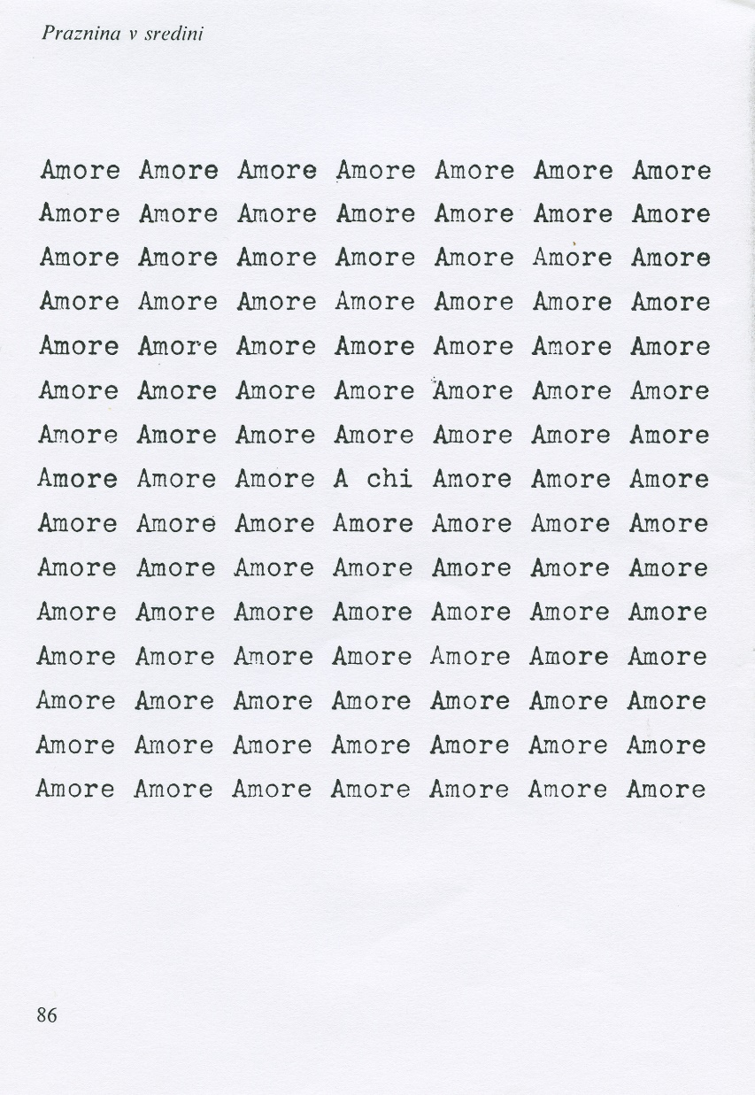
Mirella Bentivoglio, Italija
praznina v sredini, 1966

Slide 17
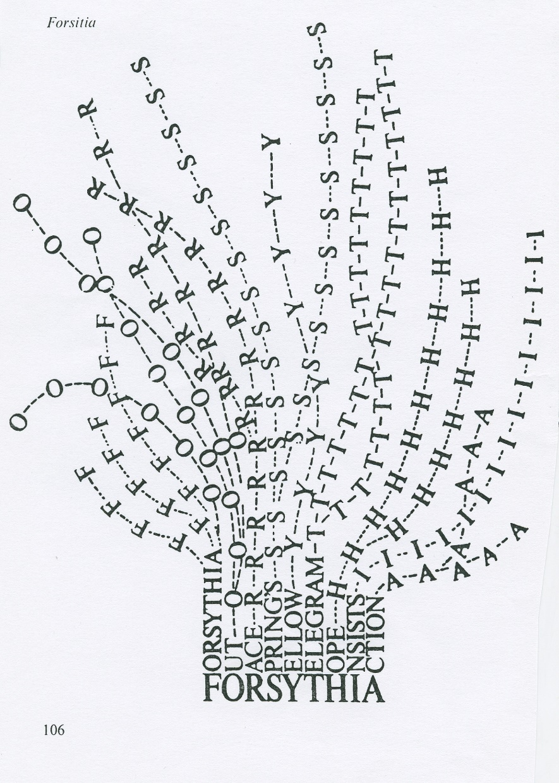
Mary Ellen Solt, ZDA
Forsitia, 1977

Slide 18
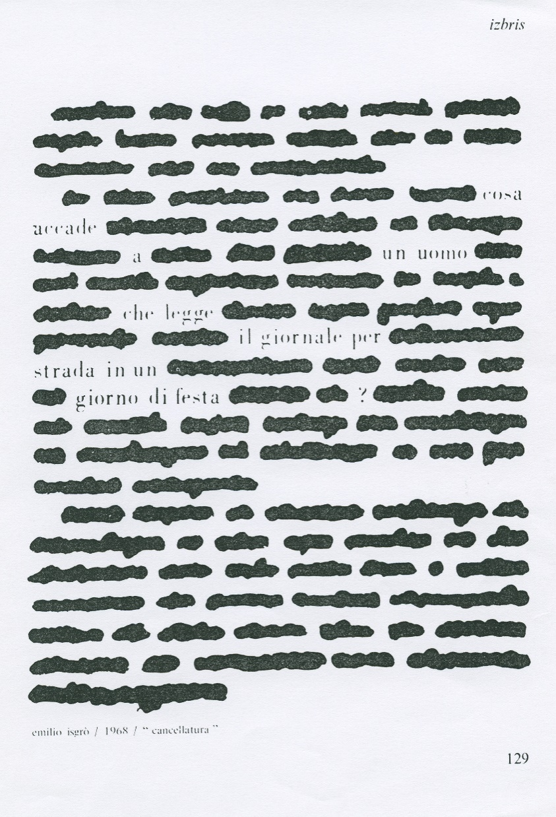
Emilio Isgro
Popravek, grafika, 1968

Slide 19
Tipologija konkretne poezije
asemantična konkretna poezija
jezikovni material ustvarja zgolj grafični, vizualni učinek

Slide 20
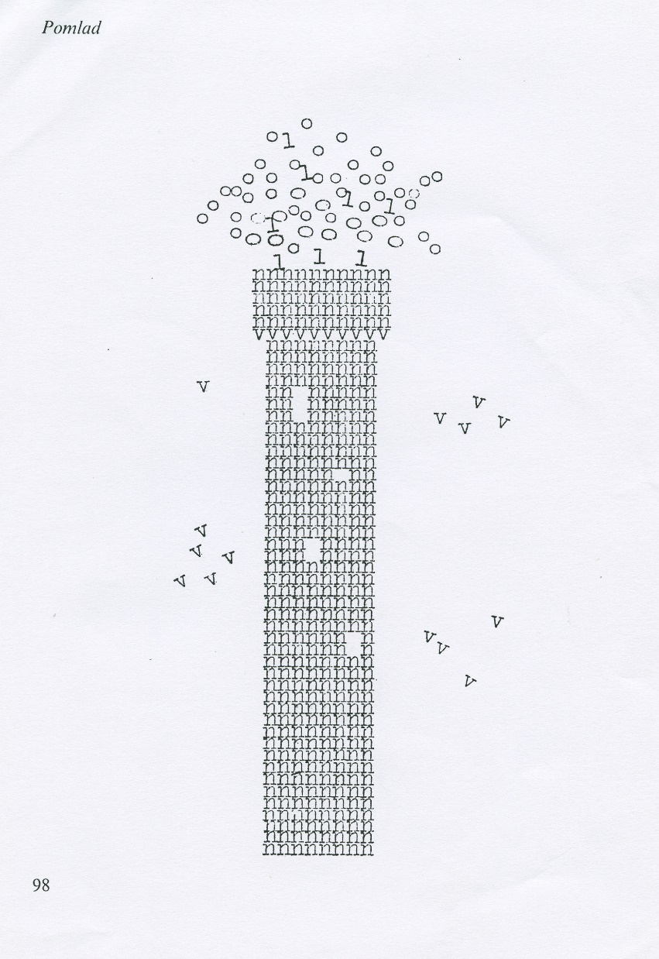
Mladen Machiedo, Hrvaška
Pomlad, 1970

Slide 21
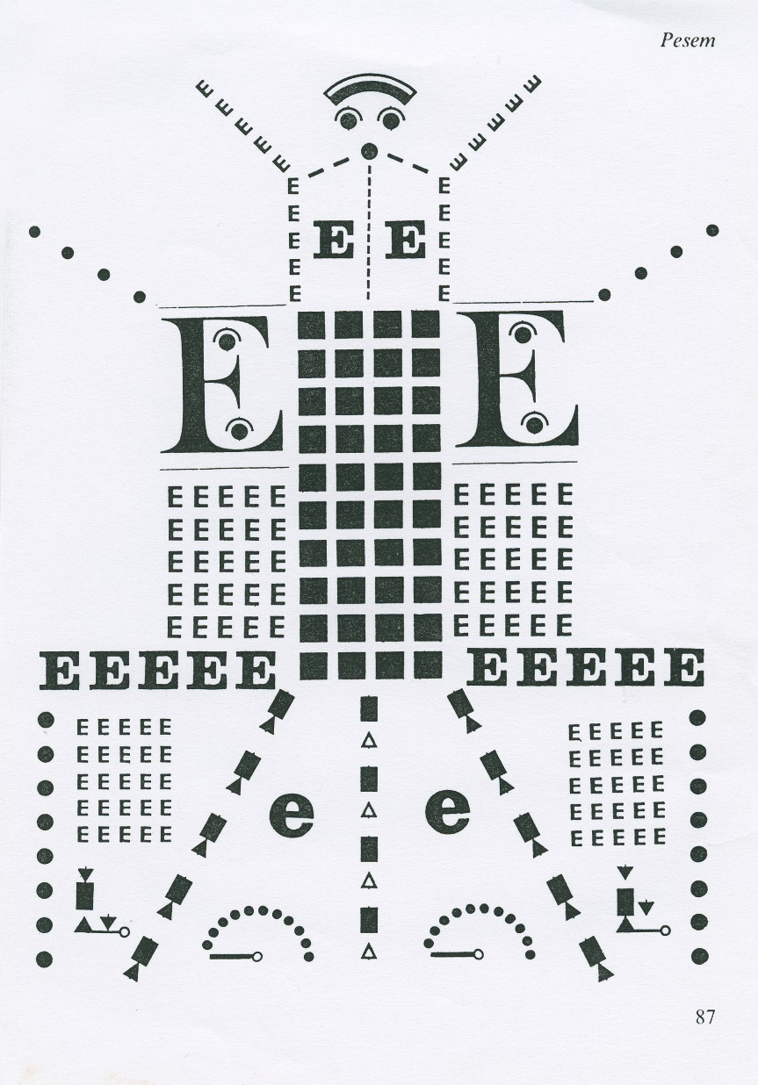
Miroljub Todorović, Makedonija
Pesem, 1969

Slide 22
Tipologija konkretne poezije
vizualna poezija
jezikovni material zamenjajo elementi likovne govorice, pesem postaja likovno sporočilo, četudi ohranja določene verbalne elemente

Slide 23

Giulia Niccolai, Italija
pisalni stroj – predmet, 1974

Slide 24
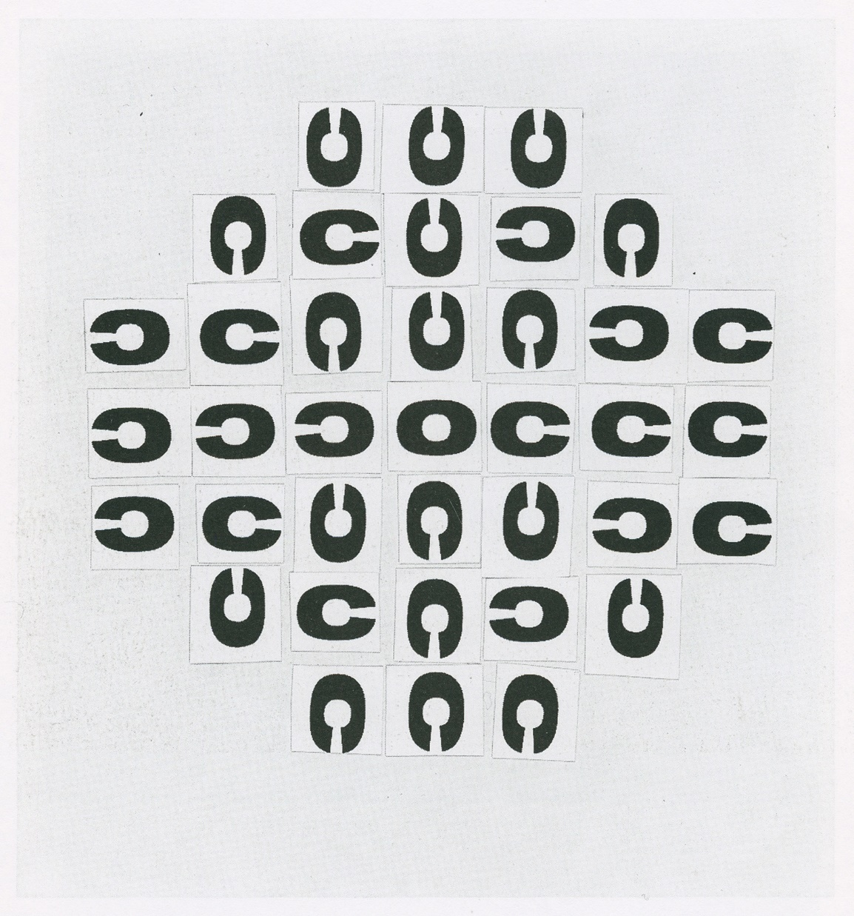
Franci Zagoričnik, Slovenija
Typodukt – 1, 1979

Slide 25
Tipologija konkretne poezije
zvočna poezija
prevlada oz. izkorišča se zvok ali šum jezikovnega materiala, ki je lahko nosilec pomena ali pa deluje le kot zvočni efekt

Slide 26
Tipologija konkretne poezije
mejne oblike
montažna poezija, ki ukinja jezikovna sredstva ali pa jih združuje z vsemi ostalimi možnimi umetniškimi sredstvi in postopki

Slide 27
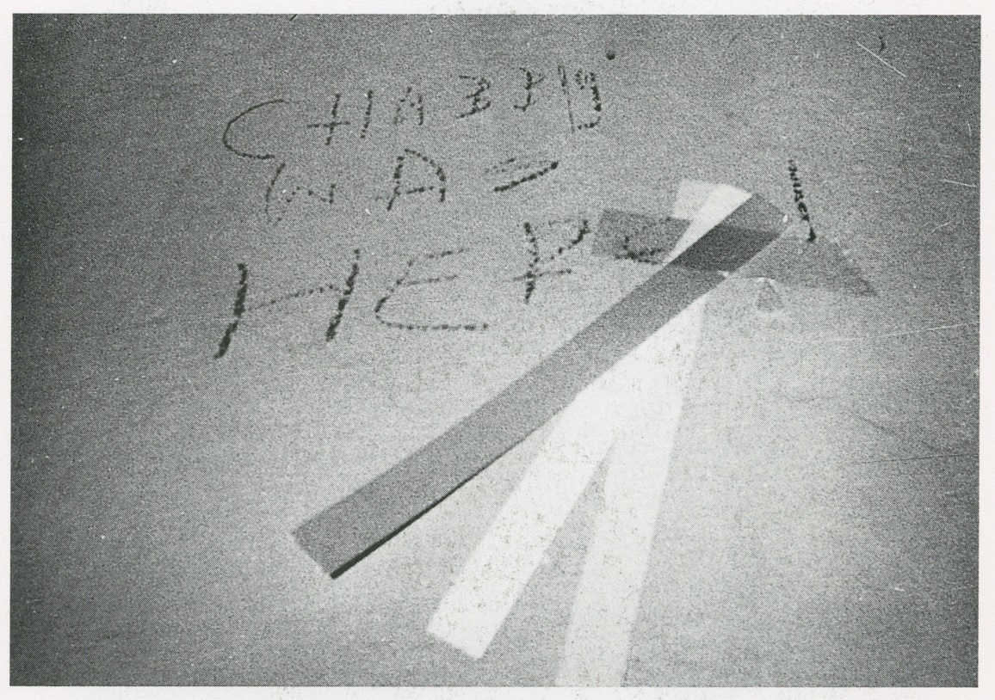
Vojin Kovač Chubby, Slovenija
Chubby was here, grafit, 1985

Slide 28
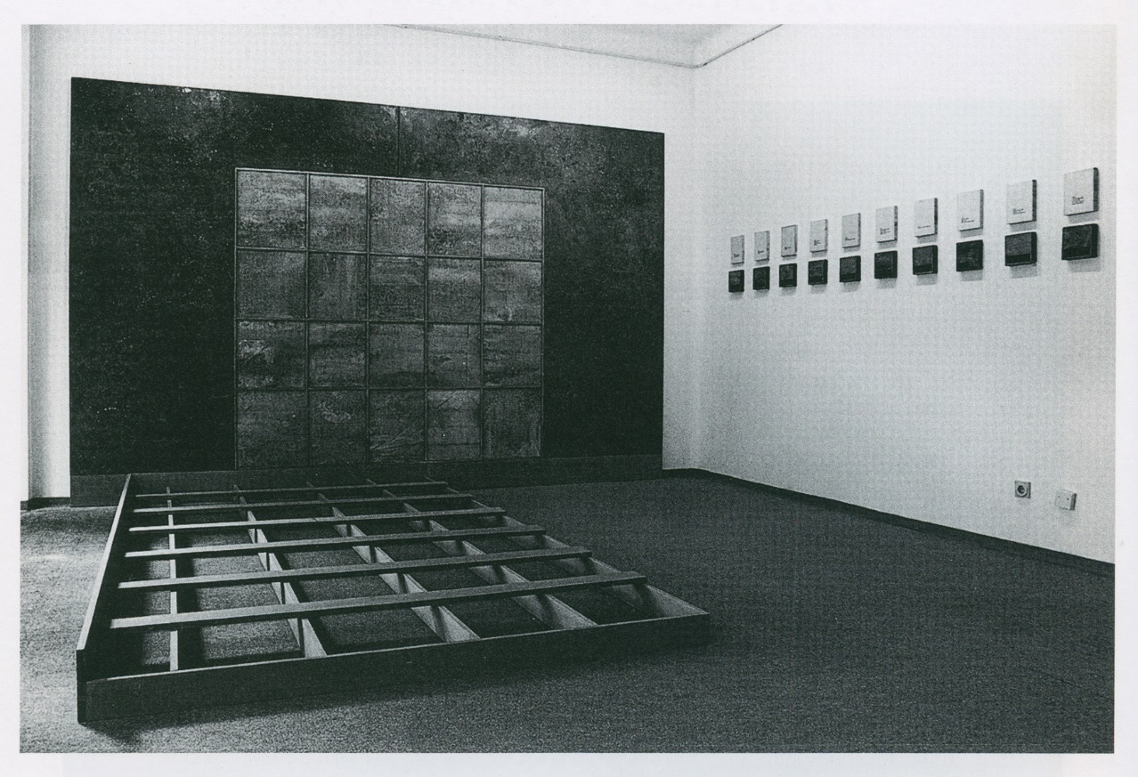
Dušan Fišer, slike, objekti / Aleš Šteger, besedilo
1999, Bežigrajska galerija

Slide 29
Predhodniki
Anton Podbevšek (1898–1981)
Avgust Černigoj (1898–1985)
Srečko Kosovel (1904–1926)

Slide 30
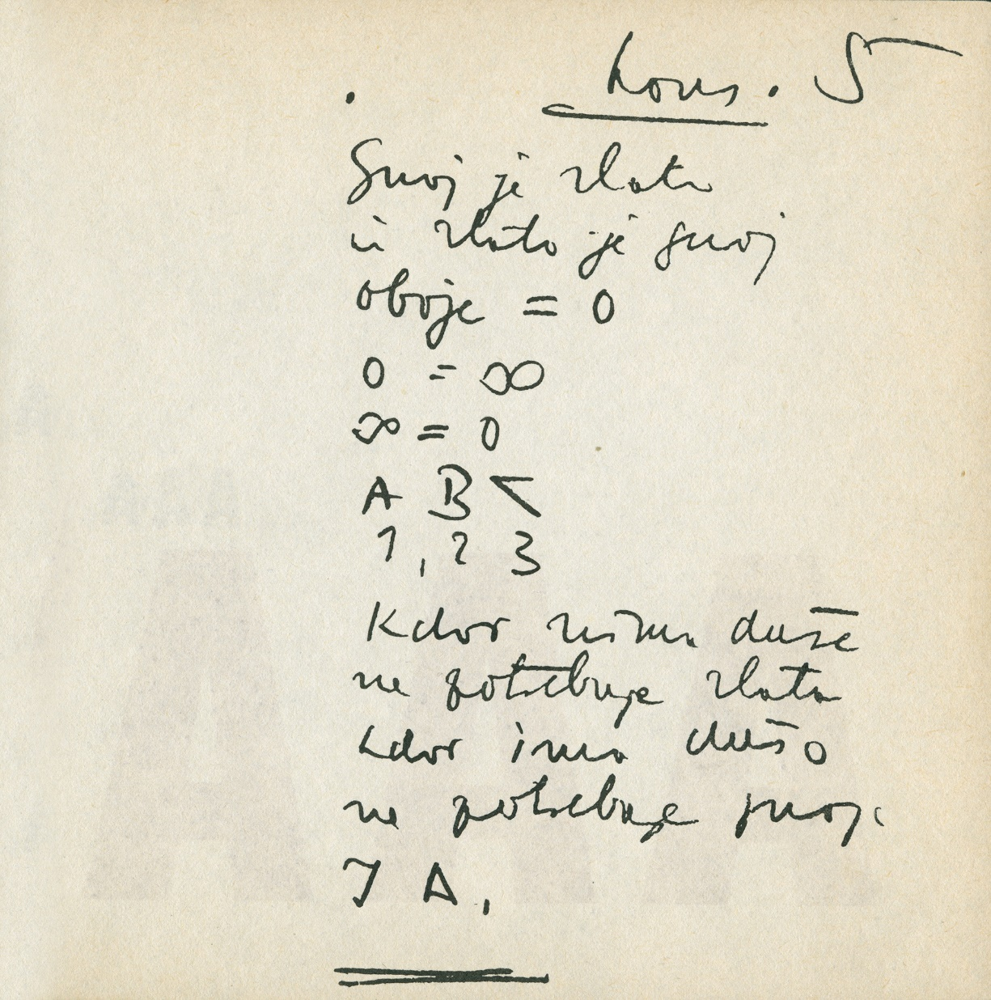
Srečko Kosovel
Kons 5, rokopis, julij 1925

Slide 31
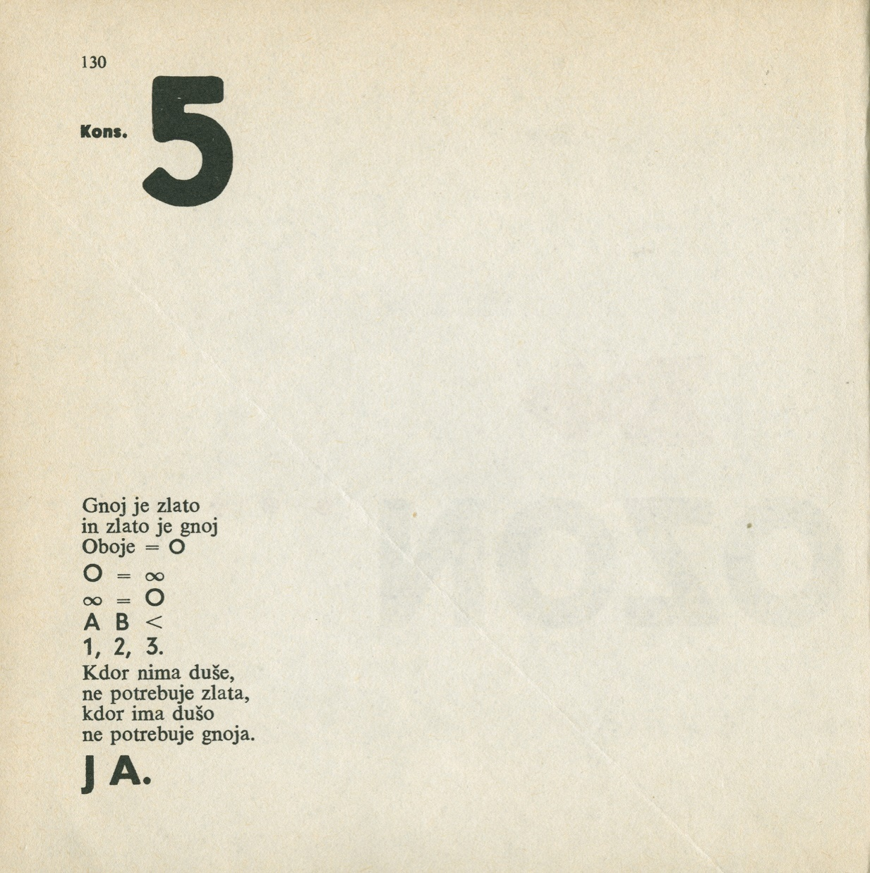
Srečko Kosovel
Kons 5, Integrali ’26, 1967, opremil Jože Brumen

Slide 32
Konkretna poezija pri Slovencih
Slovenci smo se s konkretno poezijo srečali posredno, iz čeških virov, ki so povzemali dogajanje v ameriški, angleški, nemški in italijanski konkretni poeziji.
Prve objave so bile v periodičnih in občasnih publikacijah (npr. študentski list Tribuna, 1965/66), knjige so izhajale v nizkih nakladah in velikokrat v samozaložbi.
Po letu 1969 začne večino tekstov objavljati revija Problemi, poseben pomen ima tudi zbirka Znamenja, ki izhaja pri založbi Obzorja pod uredništvom Dušana Pirjevca.

Slide 33

Blaž Ogorevc
Okrutne pesmi, Tribuna, 1977

Slide 34
Konkretna poezija pri Slovencih
Skupina OHO (1966-1971), pomembnejši člani:
Marko Pogačnik, I. G. Plamen, Franci Zagoričnik, Aleš Kermauner, Tomaž Šalamun, Milenko Matanović, Matjaž Hanžek.

Slide 35
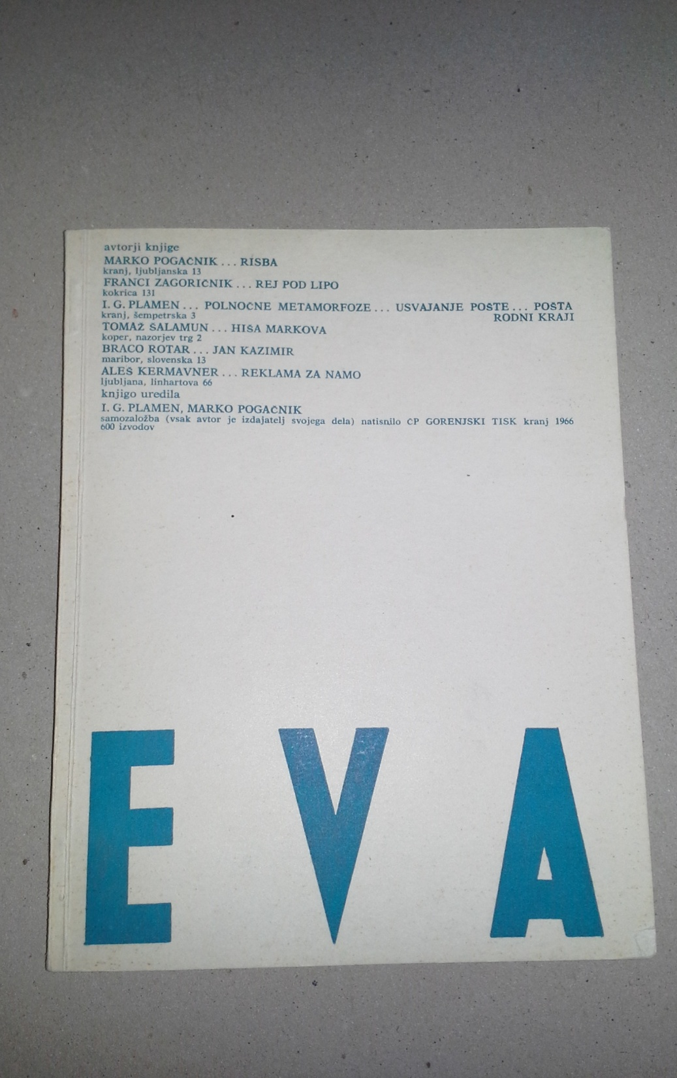

Slide 36

Franci Zagoričnik
Tokata za Olympijo, daktilografija, 1979

Slide 37
Konkretna poezija pri Slovencih
Zanimanje za konkretno poezijo začne po letu 1975 upadati.
Danes konkretna poezija izbira sredstva in možnosti elektronskih medijev, ki omogočajo, da pojav nikoli ne bo zamrl.

Slide 38
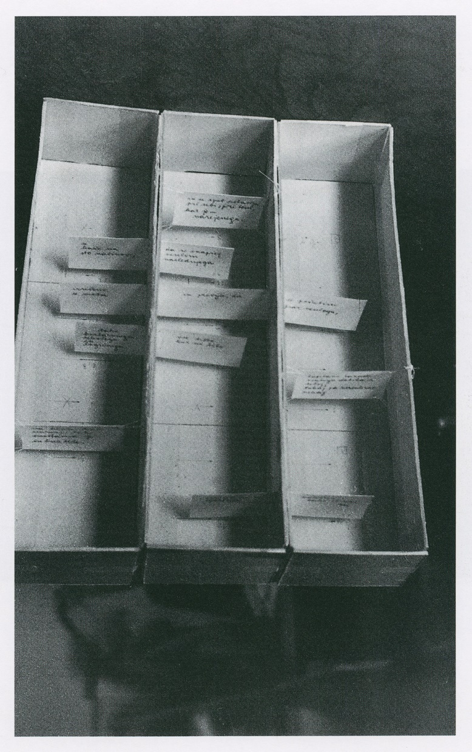
Bojan Gorenec
Pesem v škatli, lepenka, papir, pesem, 1978

Slide 39
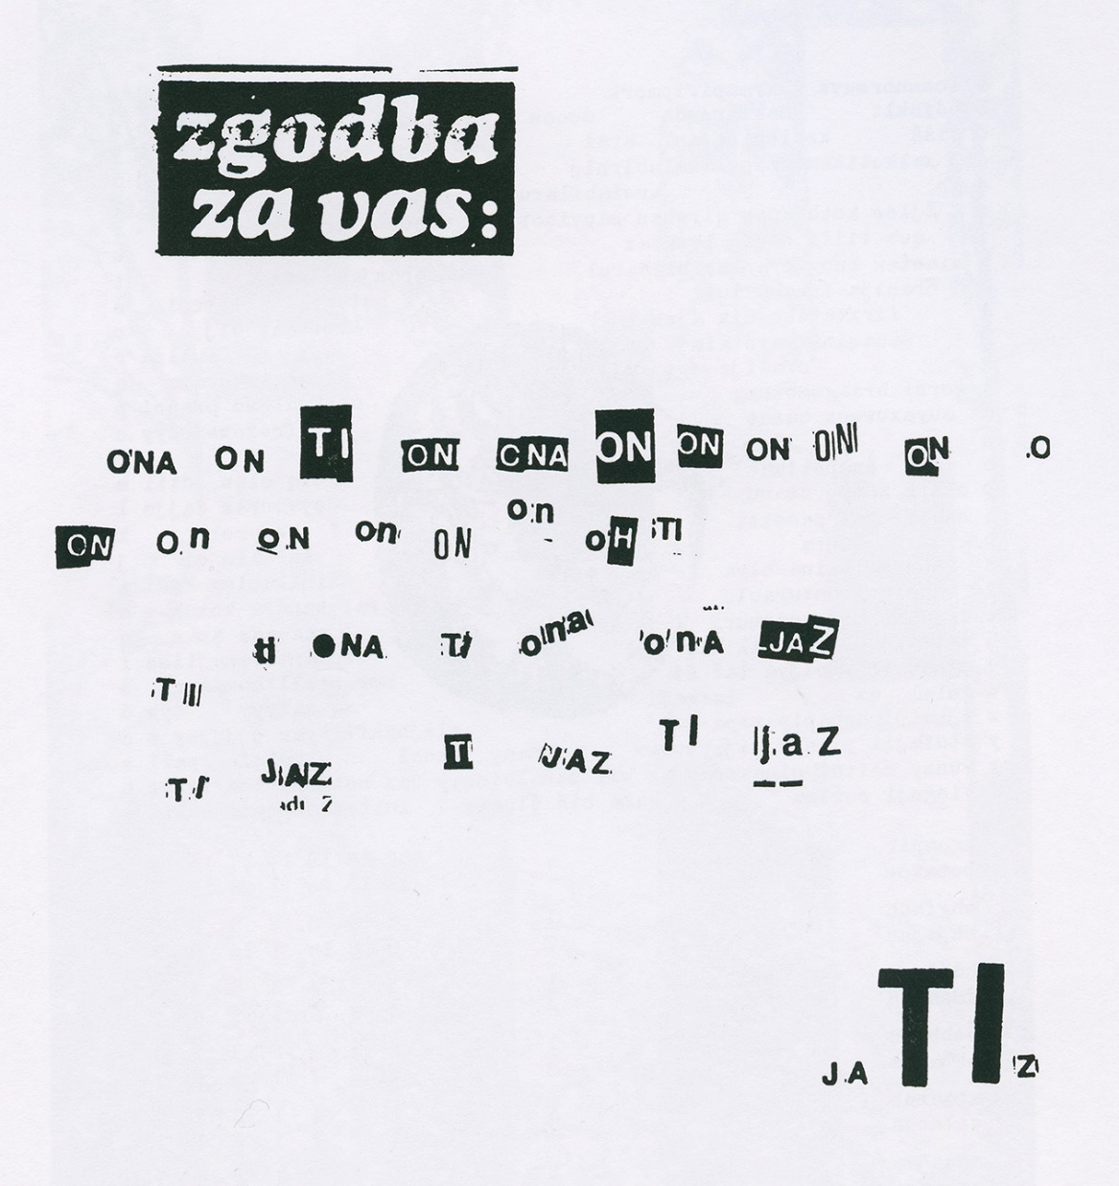
Lela Mujkić / Lela B. Njatin, Slovenija
Zgodba za vas, 1980

Slide 40
Analiza konkretne pesmi

Slide 41
Analiza konkretne pesmi

Slide 42
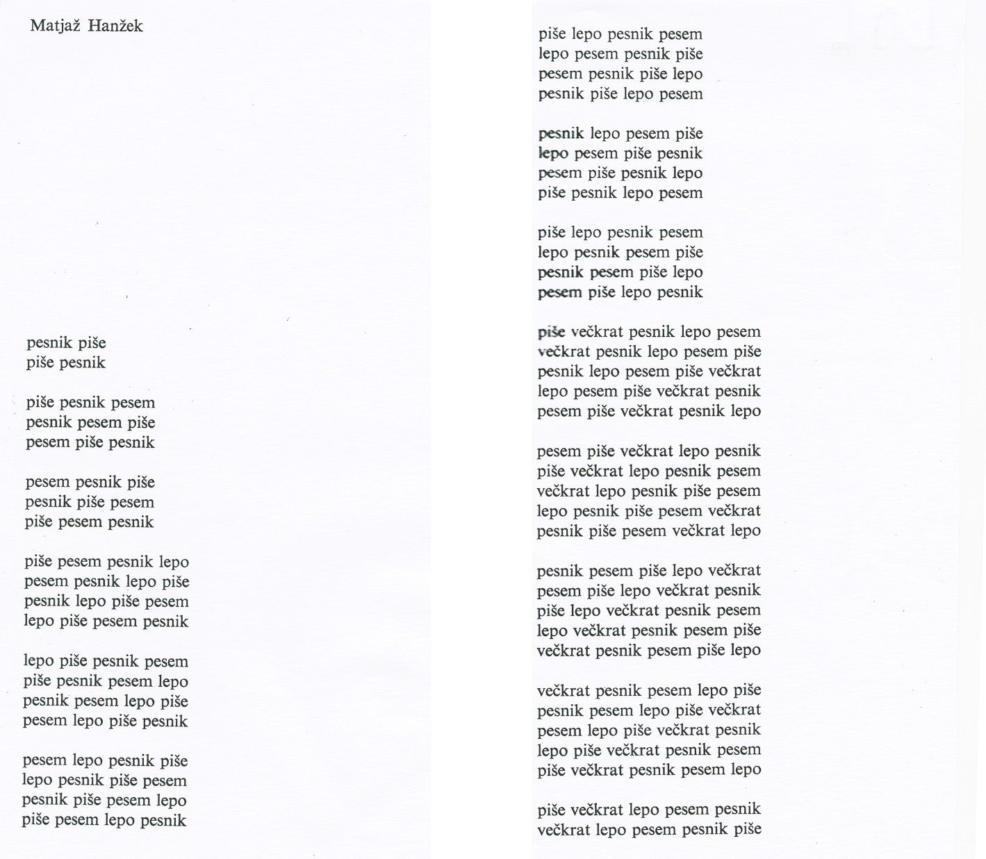
Matjaž Hanžek
Katalog 2, 1970

Slide 43
Milan Dekleva
Mushi mushi (1971)
Nobene sledi.
Suhi, stekleni pesek.
Kakšna tišina!
Besede, v srcu
tišine pozaspale.
Nobene sledi.

Slide 44
Hvala.
VIRI
Antologija konkretne in vizualne poezije. Izbral in uredil, spremno besedo in opombe napisal Denis Poniž. Kondor, 176. zvezek. Ljubljana: Mladinska knjiga, 1978.
Srečko Kosovel: Izbrane pesmi. Izbral in spremno besedo napisal Matevž Kos. Kondor, 280. zvezek. Ljubljana: Mladinska knjiga, 1997.
Srečko Kosovel: Integrali ‘26. Anton Ocvirk: Srečko Kosovel in konstruktivizem. Opremil Jože Brumen. Zbirka Bela krizantema. Ljubljana: Cankarjeva založba, 1984, 2. izdaja.
Anton Podbevšek: Moje ekstaze skulptura. Znanstvenokritična izdaja pesniškega opusa. Izbor, prepisi, komentarji: Marijan Dović. Ljubljana in Novo mesto: ZRC SAZU, Založba Goga, 2008.
EVA. Knjigo sta uredila: I. G. Plamen, Marko Pogačnik. Samozaložba (vsak avtor je izdajatelj svojega dela). Natisnilo ČP Gorenjski tisk, Kranj, 1966, 600 izvodov.
Metka Lokar: Podobe neizrekljivega: likovnost v sodobni slovenski poeziji. Murska Sobota: Franc-Franc, 2010.

